Slide 1
Урок № 2. Основні поняття
Дані
Носії даних
Файли
Папки
Контексне меню

Slide 2
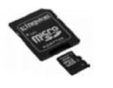
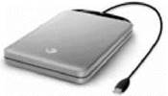
Збережені повідомлення називають даними.
Найпоширеніші комп’ютерні носії даних
Оптичний диск
Флеш-пам’ять
Зовнішній жорсткий диск

Slide 3
Дані на комп’ютерних носіях зберігаються у файлах.
Усі файли, відтворені на екрані монітора у вигляді списку даних, мають вигляд невеликих позначок. Вигляд значка вказує на вид даних, що збережені в даному файлі.

Slide 4
Дані в комп’ютерах упорядковують, тобто об’єднують у групи й розкладають по папках.
Папка - це група файлів, що зберігається під одним ім’ям.
Зазвичай у папці зберігаються файли, що мають спільну властивість за виглядом даних, за часом створення тощо.

Slide 5
Запитання та завдання
1. Назви різновиди сучасних комп’ютерів.
2. Назви імена файлів, у яких збережено текст.

Slide 6
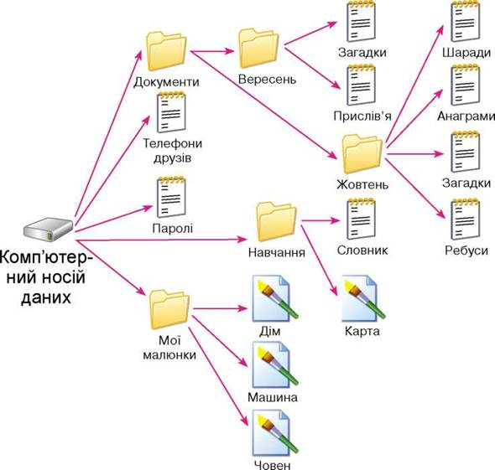
7. Розглянь подану схему збереження даних. Дай відповіді на запитання.

Slide 7
Скільки файлів зображено на схемі?
• Скільки папок зображено на схемі?
• Назви вкладені папки.
• Які файли зберігаються в папці «Навчання»?
• Назви імена файлів, у яких зберігаються малюнки.
• Як ти вважаєш, чи однакові дані знаходяться у файлах з однаковою назвою?

